Slide 1

Zakaj diamantni odprti dostop v znanstvenem založništvu
predavanje na konferenci SEALL 2026, 24. 9. 2026, 11.20​–11.35
mag. Aleš Pogačnik
vodja in glavni urednik Založbe ZRC, ZRC SAZU

Slide 2
Definicija diamantnega odprtega dostopa
Izraz diamantni odprti dostop velja za poslovni model znanstvenega založništva, pri katerem založniki ne zaračunavajo pristojbin ne avtorjem ne bralcem.
Revija zagotavlja takojšen (ali vnaprejšen) prosti dostop do spletne objave za kogarkoli.
Stroške objavljanja (APC/BPC) najpogosteje krijejo raziskovalne ustanove, knjižnice, nacionalni programi financiranja ipd. – ne pa trg ali avtorji.
Pogoj za to so standardna spletna orodja za objavljanje znanstvenih vsebin in stabilno financiranje.

Slide 3
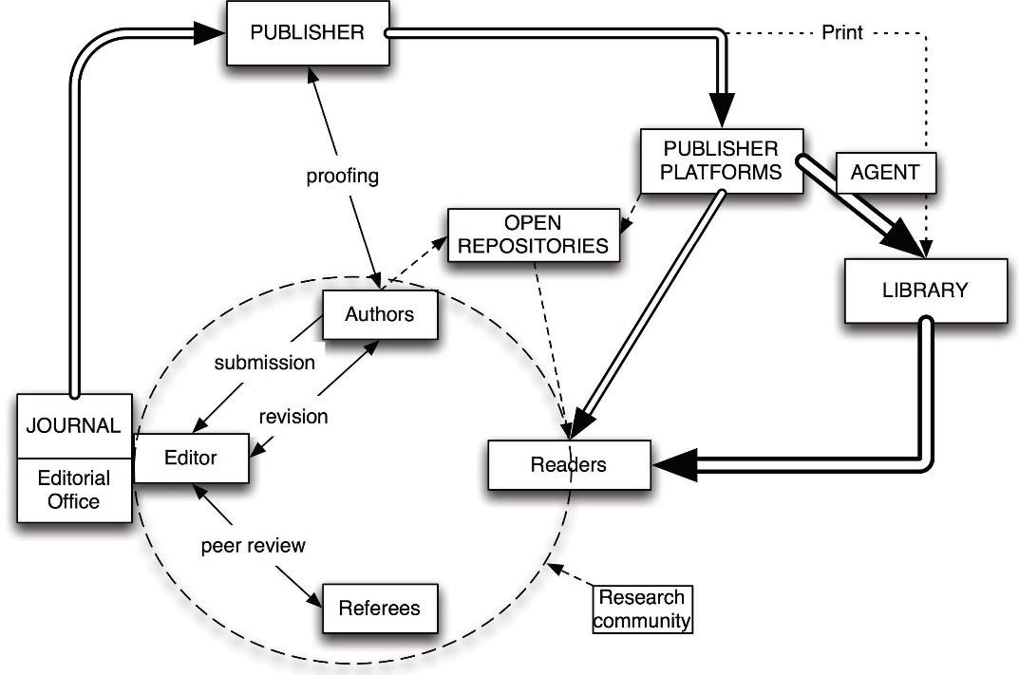
Model znanstvenega založništva
Ware, Mark, and Mabe, Michael. 2015. The STM Report, Fourth Edition. An Overview of Scientific and Scholarly Journal Publishing. Celebrating the 350th Anniversary of Journal Publishing. Haag: International Association of Scientific, Technical and Medical Publishers, str. 18.

Slide 4
Kratka zgodovina znanstvenega založništva
Popularizacija znanosti po drugi svetovni vojni: 1953 DNK, 1955 Eugene Garfield in bibliometrija, 1957 Sputnik.
Pergamon Press in Robert Maxwell od 1951 poskrbijo za komercializacijo znanstvenega tiska: do leta 1959 159 revij, Elsevier le 10.
V 60. letih ofsetni tisk omogoči še več revij, v 70. letih se financerji hočejo rezultate in bibliometrija je pridobila na pomenu: 1975 Journal Impact Factor
V 70. letih se začne »kriza revij« (izrazite podražitve), ki kulminira v 90. letih
Leta 1991 Pergamon Press kupi Elsevier in za 50 odstotkov podraži vse revije; 1973 je pet največjih znanstvenih založb (Elsevier, Springer, Wiley-Blackwell, Taylor & Francis, SAGE Publications) obvladovalo 20 % trga, leta 2006 pa se je njihov delež ustalil na okoli 50 %.
Leta 1998 prvi Big Deal (Elsevier); 2024 so velike založbe večino prihodkov dobile od digitalnih vsebin: RELX (Elsevier) in Wiley navajata »več kot« 83 %.
Leta 2006 prva megarevija (PLOS ONE) in porast zlatega odprtega dostopa.
Leta 2002 Budapest Open Initiative in začetek gibanja za odprto znanost, ki ga izrazito pospeši COVID (2019–2020).

Slide 5
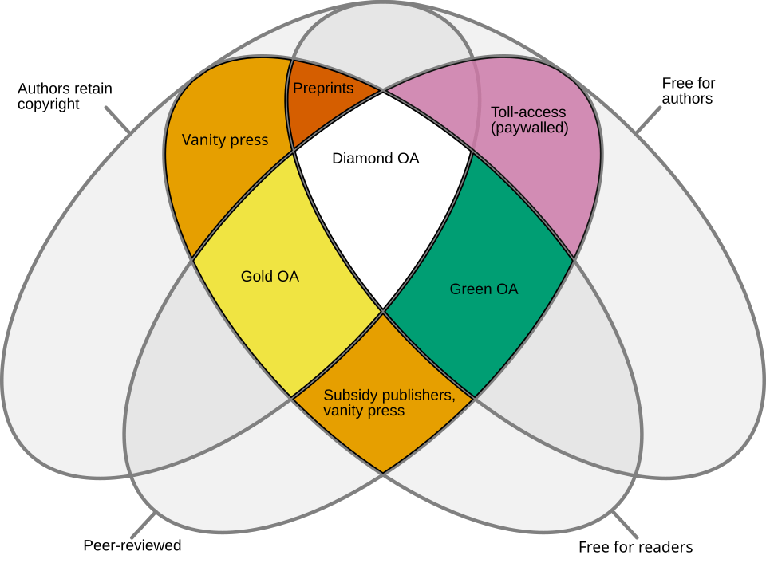
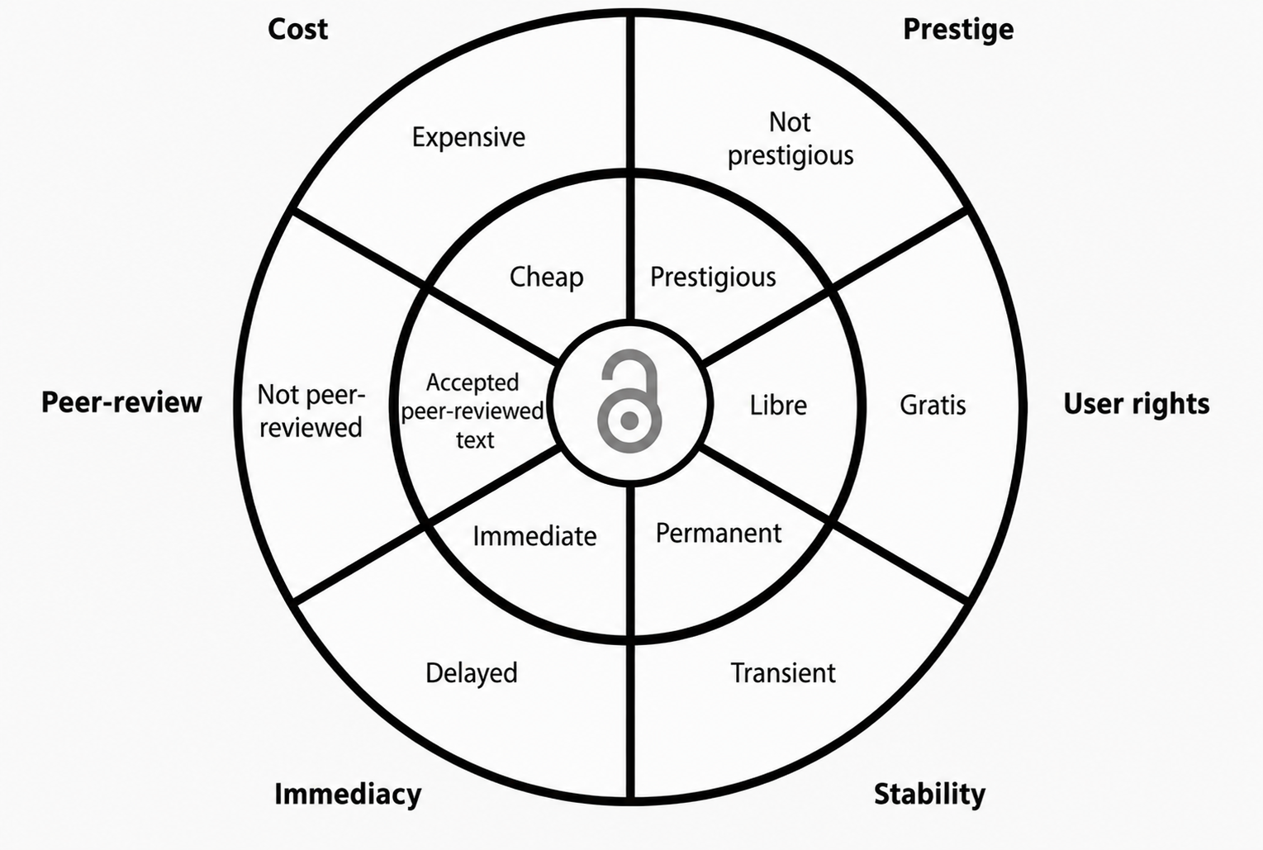
Različni odtenki odprtega dostopa
Alberto Martín-Martín, Rodrigo Costas, Thed N. van Leeuwen, Emilio Delgado López-Cózar:Unbundling Open Access dimensions: a conceptual discussion to reduce terminology inconsistencies; prednatis prispevka na simpoziju, STI 2018, 12–14. 9. 2018, Leiden.
Prevzeto iz Open Access colours Venn, avtor Jamie Farquharson, 2022, Wikimedia Commons (https://commons.wikimedia.org/wiki/File:Open_Access_colours_Venn.svg).

Slide 6
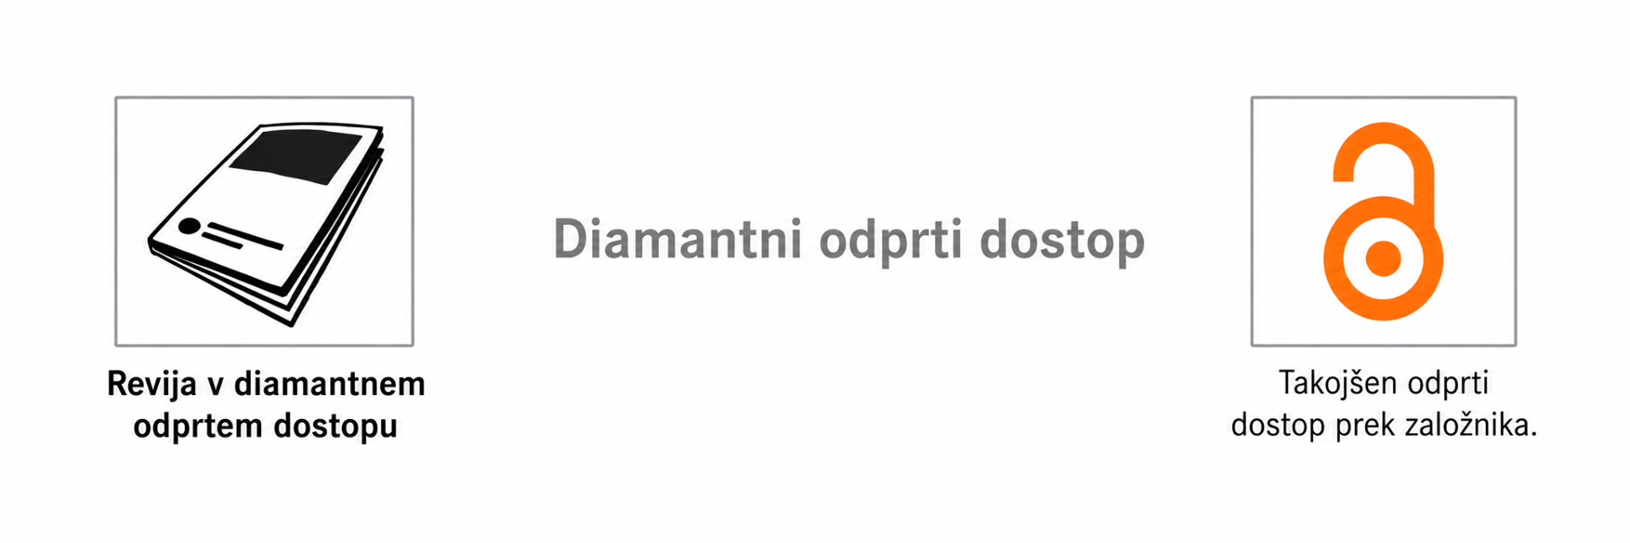
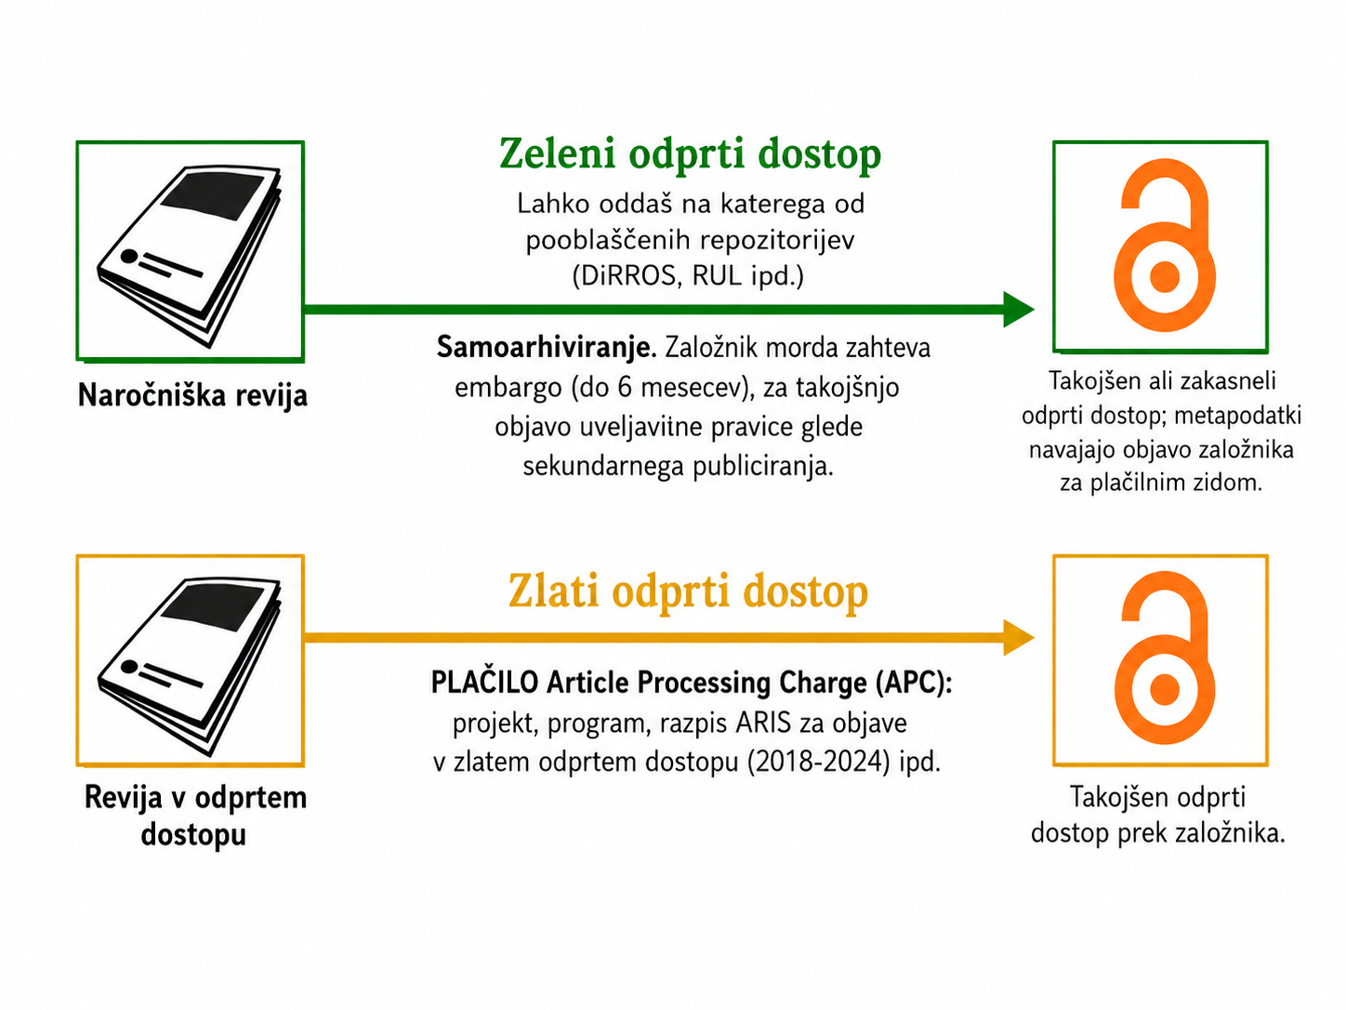
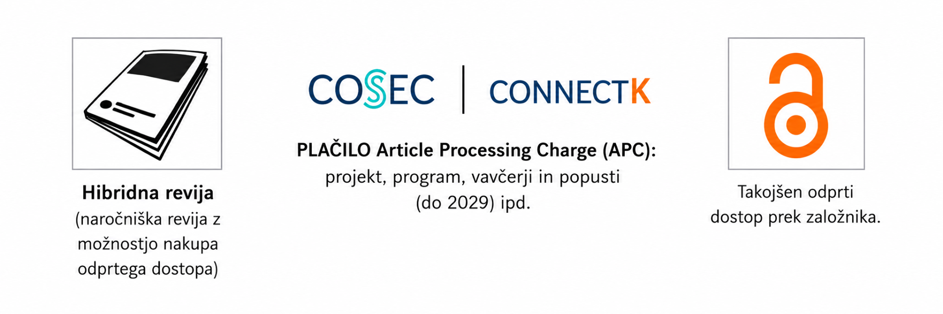
Najpogostejši poslovni modeli, povezani z odprtim dostopom
Publish & Read (P&R): stroški objave (APC/BPC) so neodvisni od stroškov za branje (naročnine)
Subscribe to open (S2O): dovolj naročnin omogoča odprti dostop, pogosto tudi opustitev plačila stroškov objave (APC/BPC)
Diamantni odprti dostop (Diamond OA): vsebina je vsem dostopna prek spleta, a avtorjem stroška objave (APC/BPC) ni treba plačati
Zeleni odprti dostop (Green OA): vsebina (za katero so avtorji plačali [manjši] APC/BPC] je prosto dostopna prek spleta, toda v zaprtih repozitorijih ustanov
Zlati odprti dostop (Golden OA): vsebina je vsem dostopna prek spleta, avtorji morajo zato plačati APC/BPC
Hibridni odprti dostop (Hybrid OA): možnost objave v prostem dostopu, če avtor plača APC/BPC

Slide 7
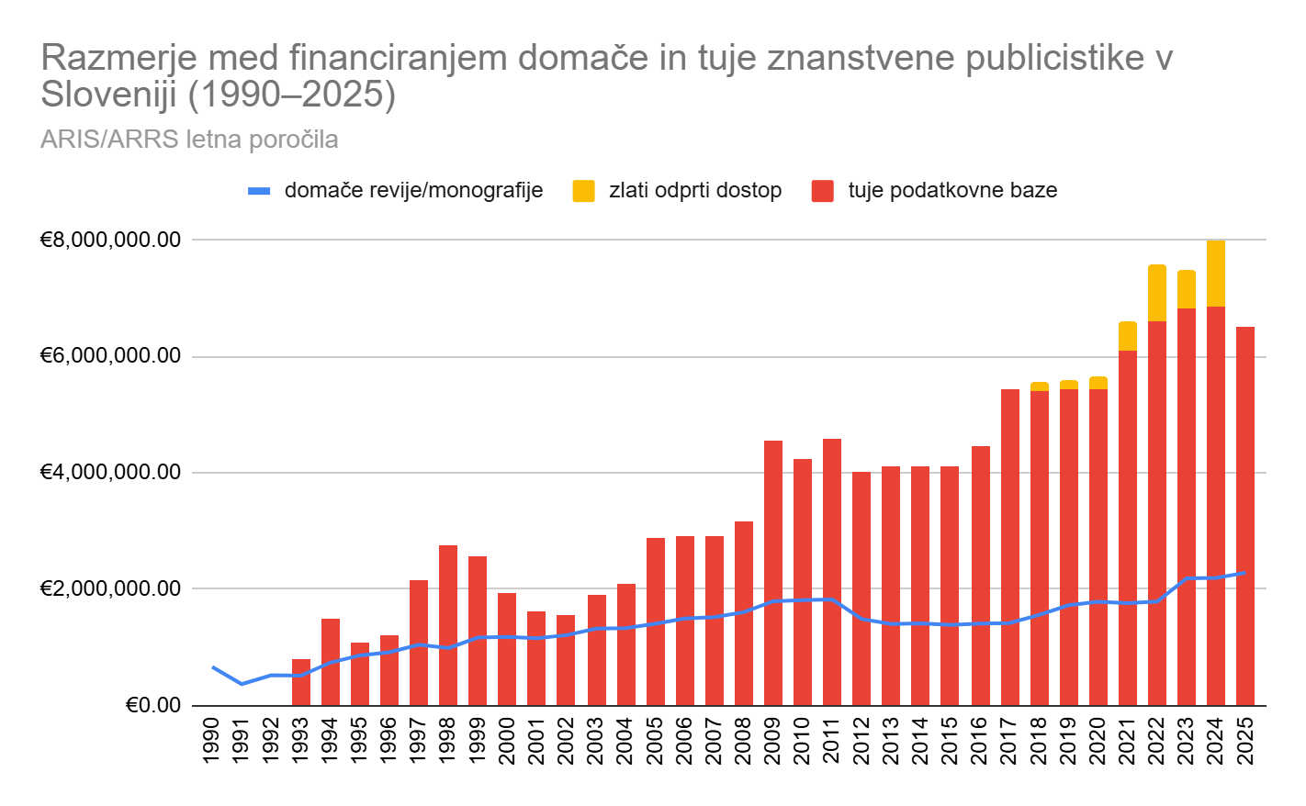

Slide 8
Zakaj je diamantni odprti dostop pomemben
Spodbuja enakopravnost v znanstvenem založništvu (vključno z večjezičnostjo): prosti dostop prek spleta zagotavlja najdljivost.
Ohranja nadzor nad znanstvenim založništvom v okviru znanstvene skupnosti: manjša verjetnost, da so diamantne objave plenilske.
Zmanjšuje ovire za raziskovalce v okoljih z omejenimi sredstvi: brezplačnost tako za avtorje kot bralce oziroma njihove ustanove.
Prispeva k bolj trajnostnemu in odprtemu znanstvenemu ekosistemu.
Zagovorniki:
2014 Obzorje Evropa (Horizont Europe)
2018 Načrt S (Plan S)
2021 UNESCO priporočilo
2021 nov slovenski Zakon o znanstvenoraziskovalni in inovacijski dejavnosti (ZZrID; dopolnitve 2023, 2024, 2025)
2021 Evropska komisija (European Comission) in platforma Open Research Europe (ORE)

Slide 9
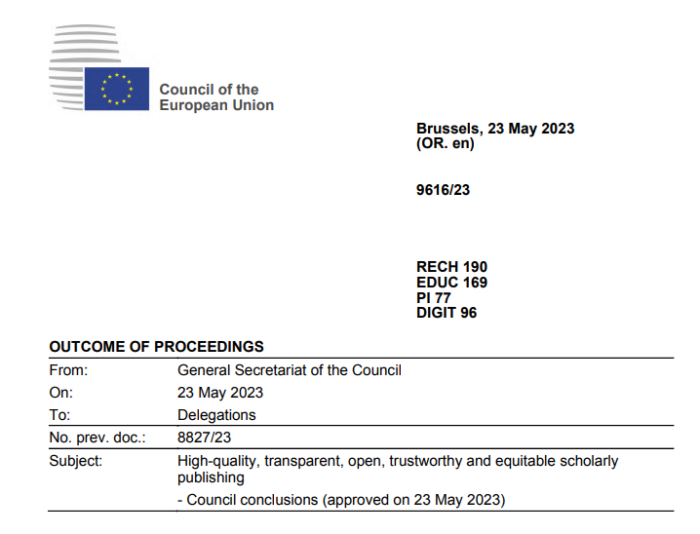
Svet EU o nujnosti diamantnega odprtega dostopa
6. HIGHLIGHTS the importance of not-for-profit, scholarly open access publishing models that do not charge fees to authors or readers and where authors can publish their work without funding/institutional eligibility criteria; NOTES the variety of models that do not depend on article processing charges or similar per-unit charges and STRESSES the importance of supporting the development of such models led by public research organisations;
11. ENCOURAGES Member States and the Commission to step up support to the development of aligned institutional and funding policies and strategies regarding not-for-profit open access multi-format scholarly publishing models in Europe with no costs for authors or readers, and to set and implement roadmaps or action plans for a significant expansion of such publishing models;
https://data.consilium.europa.eu/doc/document/ST-9616-2023-INIT/en/pdf

Slide 10

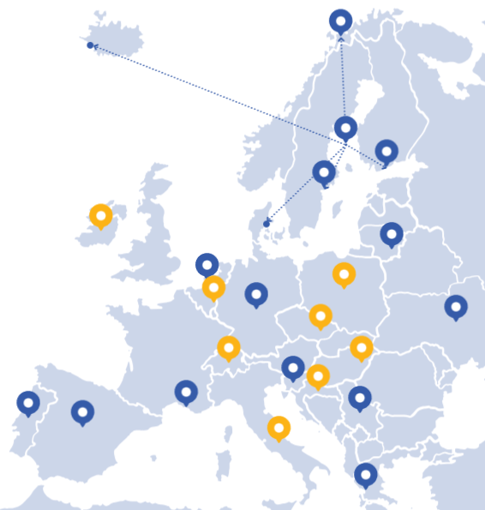
European Diamond Capacity Hub (EDCH)
Združenje OPERAS in projekti:
  DIAMAS (2022–2025)
  CRAFT-OA (2022–2023)
  AEGIS-OA (2026–2028)
Izobraževanje: gradivo in samoocenitveni obrazec
Forum: vprašanja glede znanstvenih revij in diamantnega dostopa
Diamond Open Acces Standard (DOAS, september 2024)
Diamond Discovery Hub (DDH, september 2025)
Slovenski nacionalni center za diamantni odprti dostop (SIDOD, februar 2026)

Slide 11
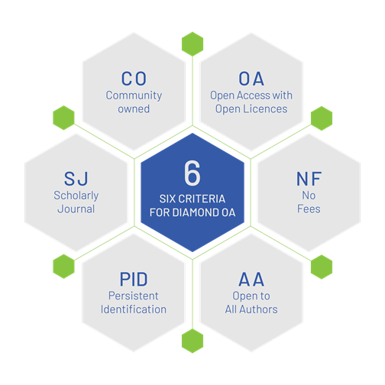
Diamond Discovery Hub (DDH)
Pogoji za uvrščanje revij v DDH:
Trajni identifikator (ISSN).
Znanstvena revija.
Odprti dostop (z navedenimi odprtimi licencami).
Brez pristojbin (za avtorje in bralce).
Odprtost za vse avtorje (ne le npr. za avtorje lastne ustanove).
V lasti skupnosti (in ne komercialnih založnikov).

Slide 12
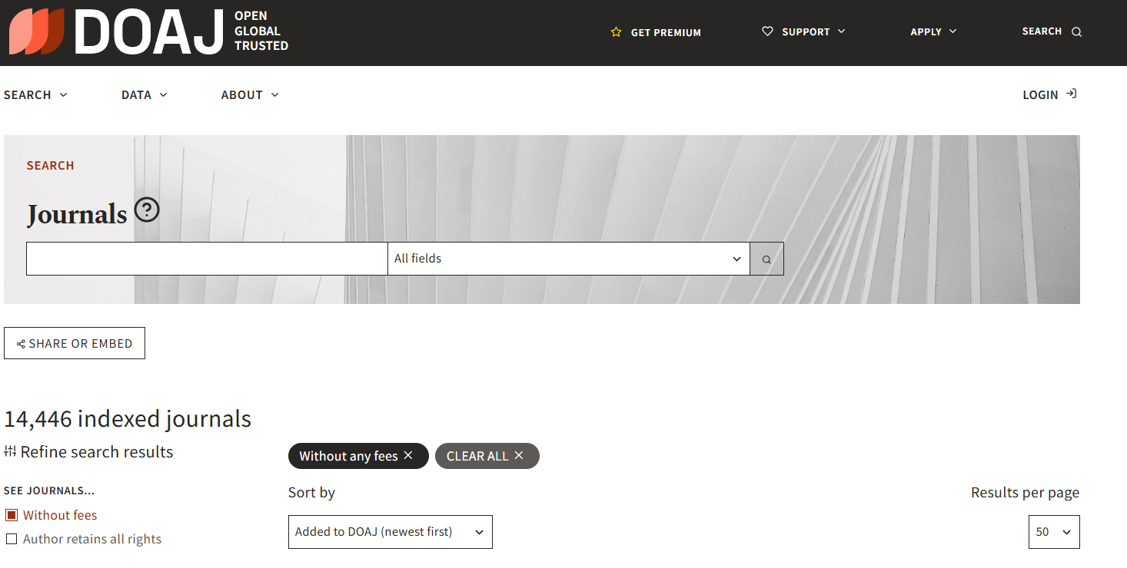
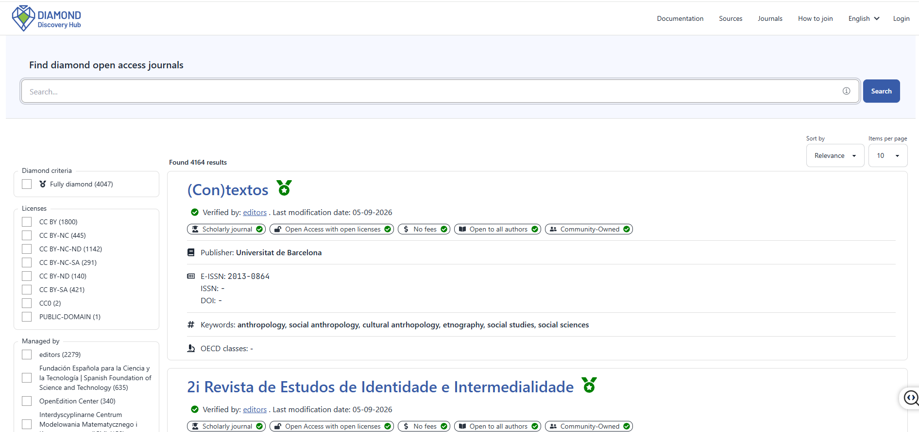
Kako najti diamantno revijo
Directory of Open Access Journals: https://doaj.org
Diamond Discovery Hub: https://ddh.edch.eu/

Slide 13
Kaj pa …
Hvala za pozornost!
… knjige?
… to pomeni za Slovenijo?

